Slide 1
PERENCANAAN PROMOSI KESEHATAN

Slide 2
APA YANG PERLU DI ”SHARING” DIDISKUSIKAN & DISEPAKATI? (Expectation)
Merancang &
Menyelenggarakan
“RUK & RPK”-
PromKes di
Puskesmas
Kajian An-Sit
Perilaku, Sarana-
Prasarana &
ketrampilan/
Kompetensi,
system sblm 2013
Penyesuaian
System, sub-system,
analisa
& Ketrampilan/
Kompetensi
Apa?
Fokus saya bersama unit kerja saya menghadapi realitas masalah Kes/PTM yg dihadapi masy?
Kesepakatan utk Penggerakan sesama rekan kerja saya sbg.suatu tim dinamis mencari solusi bersama masyarakat?
Antisipasi Kendala & Strategi Akselerasi utk menyelenggarakan “Intervensi dgn.RUK & RPKPromKe/PTM s ” tsb.?
Prioritas Rencana Aksi RUK & RPK yg harus di”Operasionalkan”, Sesuai dgn ekspektasi masy/demand site?

Slide 3
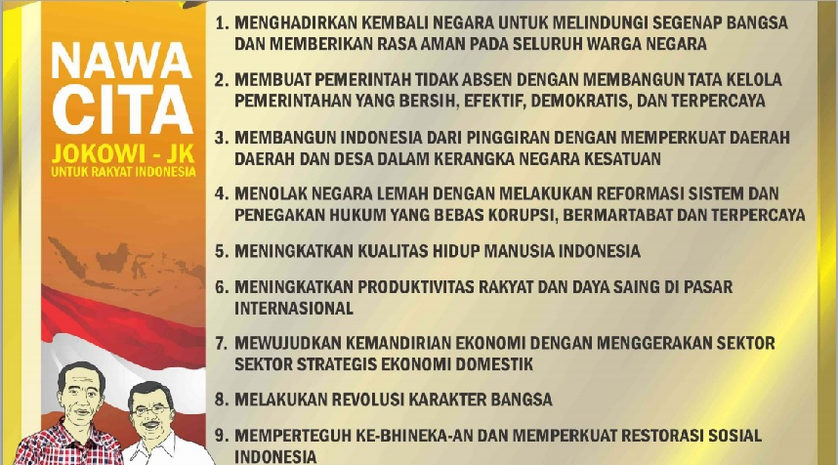
3

Slide 4
QUICK WINS
Nawa cita 5 : meningkatkan kualitas hidup manusia Indonesia
Program “Indonesia Pintar” melalui wajib belajar 12 tahun bebas pungutan
Program kartu “Indonesia Sehat” melalui layanan kesehatan masyarakat
Program “Indonesia Kerja” dan “Indonesia Sejahtera” melalui reformasi agraria 9 juta ha untuk rakyat tani dan buruh tani, rumah susun bersubsidi dan jaminan soaial
4

Slide 5
Indikator keluarga sadar kesehatan
 | Program prioritas | Indikator
1. | AKI dan AKB (termasuk imunisasi) | Bumil ikut progrram ANC sesuai Standar PUS ikut KB_MKJP Bayi Imunisasi dasar lengkap Remaja putri yang mendapat TTD
2. | Gizi (Stunting) | Keluarga yang melakukan Praktek pemberian makanan bayi dan anak (PMBA) Pemantauan pertumbuhan balita Balita ikut stimulasi dini perkembangan anak
3. | PM (ATM) | Penderita TB yang berobat sesuai standar
4. | PTM (Hipertensi, DM, Obesitas, Kanker) | Penderita hipertensi berobat teratur Penderita DM berobat teratur Tidak ada obesitas
5 | Perilaku dan kesehatan lingkungan | Mempunyai sarana air bersih Mempunyai jamban Perilaku tidak merokok Menjadi anggota JKN / Asuransi Kesehatan

Slide 6
8 Kompetensi Praktisi Promosi Kesehatan di Puskesmas :
Perencanaan Upaya Promosi Kesehatan
KIE kesehatan antar pribadi, kelompok, massa, media massa, publikasi profil dan program puskesmas, isi acara kesehatan radio, TV lokal
Perluasan Jejaring Kemitraan dan Jejaring Koalisi untuk Menciptakan lingkungan yang mendukung Perilaku hidup bersih dan sehat utk. UKBM
Advokasi Kebijakan Publik Berwawasan Kesehatan dengan berupaya melakukan reorientasi (ubah pola pikir ke paradigma sehat) pelayanan, termasuk penyelenggara kesehatan UKBM untuk P.T.M di- tingkat Kecamatan
Pemberdayaan masyarakat di bidang kesehatan melalui Pengembangan keterampilan individu dan Memantapkan kegiatan/gerakan masyarakat utk UKBM
Humas dan Pusat Infomasi untuk P.T.M di Puskesmas
Mediasi
Monitoring & Evaluasi upaya promosi kesehatan

Slide 7

DIMANA? Penerapan strategi PromKes. sesuai jenjang
Pusat Provinsi Kab/Kota Kecmt-Dsa
Advokasi
Kemitraan
Pemberdayaan

Slide 8
Pokok Bahasan 1 Konsep Dasar Perencanaan Promosi Kesehatan

Slide 9
Tujuan Promosi Kesehatan Di Puskesmas
KEBIJAKAN DAN STRATEGI PROMOSI KESEHATAN, PERMENKES NO: 65/2013 TENTANG PEDOMAN PELAKSANAAN DAN PEMBINAAN PEMBERDAYAAN MASYARAKAT BIDANG KESEHATAN
Optimalisasi sumberdaya pelaksanaan Promosi Kesehatan Di dalam dan di luar gedung Puskesmas dengan menerapkan strategi dan ruang lingkup promosi kesehatan
Peningkatan jumlah dan kualitas UKBM
Peningkatan PHBS Individu, Keluarga, Kelompok dan Masyarakat
Peningkatan Cakupan Program Upaya Kes.
Peningkatan kinerja Puskesmas mendukung SPM Kab/Kota
Upaya Promosi Kesehatan Dilakukan Oleh Petugas Promkes dan Lintas Program Puskesmas
Menyatu Dengan Upaya Kesehatan Masyarakat dan Upaya Kesehatan Perorangan
Mengutamakan upaya promotif-preventif
Tujuan pembang-ngunan kes. di puskesmas yi: Masy Hidup Sehat
PERMENKES NO:75/2014 TENTANG PUSKEMAS, MANAJEMEN PUSKESMAS,
SPM KAB/KOTA

Slide 10
Tujuan Perencanaan
Promosi Kesehatan
Tujuan Umum :
Mengarahkan sumberdaya yang ada untuk upaya promosi kesehatan
Mendukung pencapaian target program dan peningkatan kinerja puskesmas dalam waktu tertentu.
Adanya kejelasan tentang upaya promosi kesehatan yang harus dilakukan secara sistematis
Mengarah pada tujuan program yang akan dicapai dalam waktu tertentu.

Slide 11
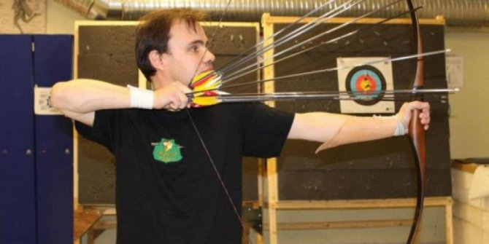
Tujuan Khusus Perencanaan
Promosi Kesehatan :
Adanya kejelasan tentang :
Jenis-tahapan kegiatan promkes
Sumberdaya untuk upaya promkes
Kebijakan publik dibutuhkan
Media KIE -Promkes
Waktu yang dibutuhkan untuk kegiatan promosi kesehatan
Sasaran/ wilayah garapan promkes
Peran mitra potensial promkes
Indikator promkes di puskesmas.

Slide 12
TUJUAN PERENCANAAN PROMOSI KESEHATAN DALAM PENCAPAIAN CAKUPAN PROGRAM PENANGGULANGAN PENYAKIT TIDAK MENULAR
Upaya
Peningkatan
optimal
MAMPU MENYELENG-
GARAKAN
PELAYANAN OPTIMAL
CAKUPAN
PROGRAM
PENANGULANGAN
P,T.M
DGN
INDIKATOR YG.
TERUKUR
MENGGERAKANSTAKEHOLDERS
MITRA INTERNAL & EKSTERNAL
POTENSIAL CAKUPAN PROGRAM KES.
Komitmen pembangunan berwawasan kes.pengambil kebijakan berbagai pihak
Peran-serta masyrkt termsk
Swasta sbgsubjek.
Pemberdayaan masyrkt&
Promkes yg efektif dgn
Kearifan lokal
Keterpaduan pelaksanaan
Pemberdayaan msyrkt
dlm upaya promkes
dgn program & sektor
terkait

Slide 13
Pengertian Perencanaan Kesehatan :
Proses merumuskan masalah kesehatan yang berkembang di masyarakat
Menentukan kebutuhan dan sumberdaya yang tersedia.
Menetapkan tujuan promosi kesehatan dan menyusun langkah-langkah praktis untuk mencapai tujuan yang ditetapkan.
13

Slide 14
1. | Memusatkan perhatian pada tujuan promkes yang ingin dicapai.
2. | Mengurangi resiko ketidak pastian terhadap proses pelaksanaan kegiatan promkes
3. | Mencegah pemborosan sumberdaya, dan mengoptimalkan penggunaan sumberdaya secara efektif dan efisien untuk mencapai tujuan promkes.
4. | Jangkauan kegiatan promkes lebih luas dan terorganisir dengan baik
5. | Mencegah terjadinya tumpang tindih (over lapping).
6. | Menjadi dasar bagi pelaksanaan, pengawasan, pemantauan dan penilaian upaya promosi kesehatan di puskesmas.
MANFAAT PERENCANAAN PROMOSI KESEHATAN
14

Slide 15


CIRI-CIRI PERENCANAAN PROMOSI KESEHATAN YANG BAIK- BENAR
Disusun berdasarkan pada landasan yang tepat-hasil analisis.
Dibuat oleh semua lintas program
Menerapkan strategi promosi kesehatan
Melibatkan berbagai pihak potensial
Fleksibel
Memperhatikan karakteristik sasaran, kapasitas sumberdaya dan mengakomodir kearifan lokal.
Punya batas toleransi penyimpangan dalam pelaksanaannya.
Memperhatikan kendala-kendala yang ada baik dari internal- eksternal

Slide 16
JENIS PERENCANAAN PROMOSI KESEHATAN
Alokasi Waktu
Program Prioritas
Tatanan/ Wilayah garapan
Keadaan darurat
Strategi Promkes
Capaian Indikator
Berdasarkan :

Slide 17
Pokok Bahasan 2 Menyusun Perencanaan Promosi Kesehatan

Slide 18
STRATEGI DASAR YG DILAKUKAN
3
ADVO
KASI
MASYARAKAT
MENOLONG
DIRI SENDIRI
Masyarakat
optimal
MANDIRI
BERDAYA
untuk
KESEHATANNYA
4.
ALIANSI
STRATEGIS
KEMITRA-
AN
1
GERAKAN
MASYARA-
KAT
2
REORIENTASI
PLYN KES.&
PENINGKATAN
PERSONAL
SKILL
BAMBANG H

Slide 19
STRATEGI MERANCANG RENCANA AKSI ( R.U.K & R.P.K) - (Langkah-langkah Pokok)
ASPEK INPUT
ASPEK PROSES
ASPEK OUTPUT
6. Merancang
Proses pelaksanaan
Rencana Aksi
(RUK&RPK)
yg terukur
1. Mempelajari latar
belakang mengapa
Perlu Penggerakan dgn
Analisa/Kaian
5.
Merumuskan
Tujuan,
Sasaran &
Indikator
Perencanaan
RUK & RPK
Promosi
Kesehatan
utk P,T.M
7. Memilih Strategi
Tata Kelola
yg pas
2. Mempelajari satu-
an Unit kerja terkait:
keadaan & potensinya
3. Menyusun kompe-
tensi yg diharapkan
dari SDM
8. Menyiapkan
Dana/bahan/alat
yg diperlukan
4. Mempelajari SD
yg ada ((tenaga,dana,
sarana,waktu, dll)
9. Menyusun cara
Monitoring & Evaluasi
dan tindak lanjut

Slide 20
Membuat Tujuan yg SMART!
Pergunakan dlm. merumuskan tjuan perilaku:
Kriteria S-M-A-R-T:
S = Specific
M = easurable/dapatdiukur
A =ppropriate/sesuai/ adekuat
R = ealistic/Rasional/masuk akal/layak
T = ime-bound/ada batas/tenggang waktu
Acuan “4” W + “1” W:
Siapa?(Who)…
akan melakukan Apa?(will do what)…,
Dimana?(Where)…,
Kapan?(When) … dan
Mengapa?(Why)?

Slide 21
LANGKAH-LANGKAH MENYUSUN PERENCANAAN PROMOSI KESEHATAN DI PUSKESMAS
3. RPK
Pertemuan koordinasi penyusunan RPK→ “gant-chart”
Proses pencairan dana, administrasi.
dll
2. RUK
Pembahasan hasil analisis situasi
Merumuskan kegiatan promkes
Menysusn RUK → memasukan dalam DUP/ DIPA → diproses
Persiapan
Penyamaan pemahaman
Tim Perencanaan
LP menyusun perencanaan

Slide 22

MENYUSUN PERENCANAAN PROMOSI KESEHATAN DI PUSKESMAS
Kelompok 1 : memimpin kelas melakukan analisis masalah kesehatan (Kelas A: Kesehatan Ibu; Kelas B: PTM).
Kelompok 2 : menetapkan prioritas masalah dengan skoring .
Kelompok 3 : menetapkan sasaran promosi kesehatan (primer, sekunder dan terseier) kemudian melakukan kajian perilaku setiap sasaran
1. TAHAP PERSIAPAN (1) :

Slide 23

ANALISIS – KAJIAN –”OPERATIONAL RESEARCH”
“melihat
dengan mata dan hati”

Slide 24
Mencari Penyebab Masalah: Analisis Tulang Ikan/”Fish-bone analysis”
Alat
Manusia
Bahan
Mslh
Lingkungan
Metode

Slide 25
ANALISA SITUASI
EP I DEM IO LOGI
MANAJEMEN
DATA SEKUNDER
PENGKAJIAN UNTUK DATA/FAKTA/
INFO PRIMER
DATA PRIMER
LINGKUNGAN | PSP | SOSIAL BUDAYA | POLICY | KEMITRAAN | PEMBERDAYAAN
ISYU
-KECENDERUNGAN (TREND)
-KEADAAN/SITUASI/KONDISI
-MASALAH/KENDALA/HAMBATAN
RUMOR
STOP, LUPAKAN! OLEH KARENA TIDAK ADA/ DIDUKUNG DATA, FAKTA & INFORMASI YANG SAHIH (VALID)
YANG BERKEMBANG DI DALAM & DI LUAR ORGANISASI YANG SANGAT PENTING DI ANTISIPASI , &
BERPENGARUH BAGI KEMAMPUAN ORGANISASI MENCAPAI MASA DEPAN (TUJUAN) YANG DIHARAPKANNYA
MERUPAKAN SUMBER UNTUK PERUMUSAN MASALAH, SOLUSI, INTERVENSI & ADVOKASI
DIDUKUNG OLEH DATA, FAKTA & INFORMASI YANG SAHIH /EVIDENCE BASE (ANSOFF & PAUL C. NUTT)
DIKAJI DARI SUDUT KEBUTUHAN (DEMAND SITE, BOTTOM UP)
FLOW CHART
DIKAJI DARI SUDUT PELAYANAN (SUPPLY-SITE, TOP-DOWN)

Slide 26
Flow Chart : PENGKAJIAN UNTUK MENCARI ISYU STRATEGIS
TOP DOWN (supply site)
ANALISIS LINTAS PARA Pemercaya/Pemangku Kepentingan (STAKEHOLDERS TKT.KABUPATEN/KOTA)
INDEPTH
INTERVIEW
ROUND TABLE
LINGKUNGAN
PSP
KEMITRAAN
KEBIJAKSANAAN
SOSIAL BUDAYA
PEMBERDAYAAN
ISYU Stakeholders ?
ADVOKASI
FILTER
Upaya Penanggulangan PTM Sukses!
RENCANA INTER
VENSI
MITRA POTEN
SIAL
KONTRIBUSI LINTAS Stakeholder
ISYU
STRATEGIS
CONDENSED
ISYU MASYARAKAT ?
PEMBERDAYAAN
ANALISIS MASYARAKAT:
PERILAKU/DO
PERASAAN/FEEL
MEMILIKI/HAVE
PENGETAHUAN/KNOW
PRA
-TRANSECT
-FGD/DKT
-IN DEPTH
INTERVIEW
BOTTOM UP
(Demand site)

Slide 27
Lembar Kerja : Identifikasi Masalah Kesehatan
Program /Masalah Kesehatan | Jenis Pelayanan | Target Cakupan | Pencapaian cakupan | Masalah

Slide 28
Lembar Kerja : Penetapan Prioritas
Masalah Kesehatan- Skoring 1-5
No | Parameter | Masalah
 |  | A | B | C | D
1. | Kegawatannya
2. | Mendesaknya
3. | Penyebarannya
4. | Kemudahan mengatasi masalah
5. | Keinginan masyarakat
 | Jumlah nilai :

Slide 29
Lembar Kerja : Penetapan Prioritas
Masalah Kesehatan, Skoring 1-5
No | Parameter | Masalah
 |  | A | B | C | D
1. | Tingkat Urgensi/ mendesak (U)
2. | Tingkat Keseriusan/ mempunyai pengaruh negatif (S)
3. | Tingkat Perkembangan/ tumbuh masalah baru (G)
 | Jumlah nilai : UxSxG

Slide 30
Lembar Kerja : Analisis/ Kajian Perilaku Sasaran Promosi Kesehatan
Masalah Kes. Prioritas | Sasaran Promkes/ Kajian Perilaku | Perilaku Saat ini | Perilaku yang diharapkan
 | Sasaran Primer :
 | Sasaran Sekunder:
 | Sasaran Tersier:

Slide 31
Segmentasi Khalayak Sasaran
Khalayak Sasaran Primer
sasaran pokok
Mereka (individu/kelompok/masyrakat) yg memerlukan Pencapain MDG’s
Khalayak Sasaran Sekunder
sasaran antara
mereka yg mempunyai pengaruh terhadap khalayak sasaran primer( mis. ptgs kesehatan, tkh masyr.formal &non-formal, guru, kepala-keluarga)
Khalayak Sasaran Tersier
sasaran penunjang
mereka yg turut menentukan keberhasilan rencana aksi dan program dari eksekutif,legislatif (DPR,DPRD) judikatif, PemDa dan stakeholders seperti pengambil keputusan, penyandang dana & orang/institusi/CSRyg berpengaruh atas keberhasilan program

Slide 32
Dimana ?
Siapa ?
Kapan ?
: Sesuai situasi, kondisi & Sosial-budaya setempat

